Slide 1
Polymorphism

Slide 2
Khái niệm
Tính đa hình là khả năng của một thông điệp được hiển thị dưới nhiều dạng. Một ví dụ thực tế về đa hình là một người đồng thời có thể có những đặc điểm khác nhau. Một người đàn ông đồng thời là một người cha, một người chồng và một nhân viên. Vì vậy, cùng một người thể hiện hành vi khác nhau trong các tình huống khác nhau. Điều này được gọi là đa hình.
Đa hình được coi là một trong những tính năng quan trọng của Lập trình hướng đối tượng.

Slide 3
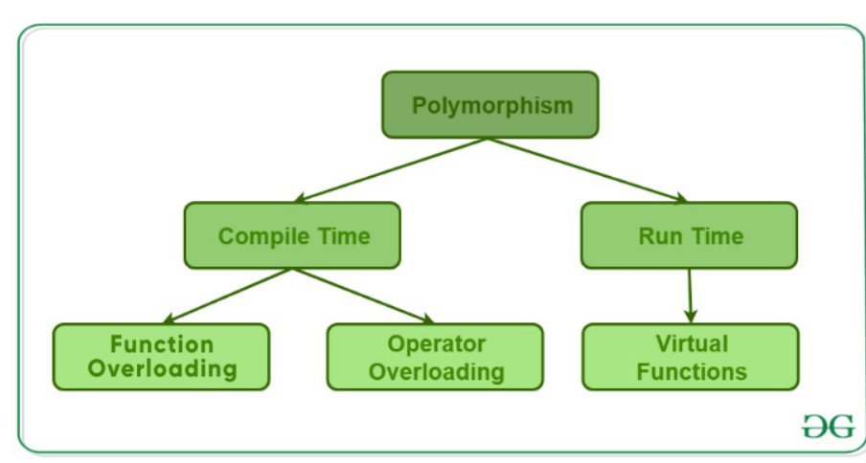
Các loại đa hình
Đa hình có 2 loại :
Đa hình runtime
Đa hình compile time

Slide 4
Đa hình compile time
Gồm 2 cách thức :
Function overloading : Các hàm có cùng tên nhưng khác tham số
Operator overloading : Viết lại chức năng của các toán tử

Slide 5
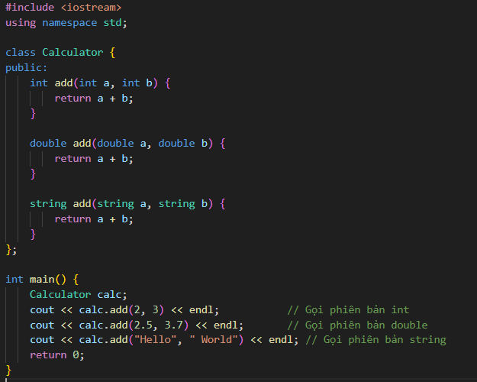
Function overloading
Function overloading là khả năng định nghĩa nhiều hàm cùng tên trong một lớp hoặc không gian tên khác nhau, nhưng có số lượng hoặc kiểu tham số khác nhau. Công dụng của nó bao gồm:
Sử dụng tên hàm có ý nghĩa hơn: Bạn có thể đặt tên hàm theo ý nghĩa của nó, thay vì phải sử dụng các tên hàm có chỉ số hoặc tiền tố để phân biệt.
Tạo ra các phiên bản đối ứng cho các kiểu dữ liệu: Bạn có thể cung cấp nhiều phiên bản của một hàm cho các kiểu dữ liệu khác nhau, giúp tăng tính linh hoạt và tái sử dụng mã.
Tích hợp nhiều chức năng liên quan vào cùng một tên hàm: Ví dụ, bạn có thể có nhiều phiên bản của hàm print để in các kiểu dữ liệu khác nhau.

Slide 6
Lưu ý khi dùng function overloading
Tham số khác nhau: Các phiên bản của hàm cần phải có số lượng hoặc kiểu tham số khác nhau để trình biên dịch có thể phân biệt chúng.
Kiểu trả về không phải là cơ sở để quyết định overloading: Chỉ kiểu tham số và số lượng tham số được sử dụng để quyết định phiên bản hàm nào sẽ được gọi.
Không thể chỉ khác nhau bởi kiểu trả về: Không thể overloading dựa trên kiểu trả về của hàm. Hai hàm chỉ khác nhau bởi kiểu trả về sẽ được xem xét là các phiên bản trùng lặp và không hợp lệ.

Slide 7
Operator overloading
Operator overloading cho phép định nghĩa lại cách một toán tử hoạt động cho các kiểu dữ liệu do user định nghĩa. Điều này giúp tạo ra các biểu thức và hành vi tự nhiên hơn cho các đối tượng của lớp đang xây dựng. Ví dụ:
Dễ đọc hơn: có thể sử dụng các toán tử quen thuộc như +, -, *, / với các đối tượng của lớp, giúp mã nguồn dễ đọc hơn và tương tự với cách ta sử dụng các kiểu dữ liệu cơ bản.
Tùy chỉnh hành vi: có thể xác định cách một toán tử hoạt động cho các đối tượng của lớp, giúp điều chỉnh hành vi của chúng theo ý muốn.

Slide 8
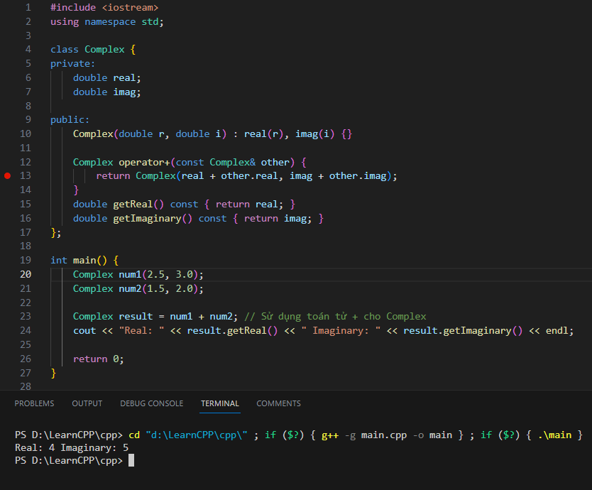
Operator Overloading

Slide 9
Operator overloading
Chúng ta có thể overload các loại sau :
Toán tử đơn nhất
Toán tử nhị phân
Toán tử đặc biệt ( [ ], (), v.v.)
Bên cạnh đó có một số toán tử không thể bị quá tải:
Toán tử độ phân giải phạm vi (: :)
Toán tử lựa chọn thành viên (.)
Lựa chọn thành viên thông qua con trỏ( *)
Con trỏ đến một biến thành viên
Toán tử có điều kiện (? :)
Kích thước toán tử sizeof()

Slide 10
Lưu ý khi dùng operator overloading
Các điều cần lưu ý:
Toán tử không thay đổi ngữ nghĩa: Khi định nghĩa lại toán tử cho lớp, hãy chắc chắn rằng ngữ nghĩa của toán tử vẫn giữ nguyên. Ví dụ, việc sử dụng toán tử + cho lớp String để nối chuỗi là hợp lý, nhưng sử dụng nó cho lớp File không có ý nghĩa.
Mức độ phù hợp: Đừng lạm dụng operator overloading. Hãy sử dụng nó một cách hợp lý và khi thực sự cần thiết. Việc quá sử dụng operator overloading có thể làm mã nguồn trở nên phức tạp và khó hiểu.
Tránh tạo hiểu nhầm: Khi bạn định nghĩa lại toán tử, hãy đảm bảo rằng nó không gây ra hiểu nhầm về ý nghĩa của toán tử đó. Ví dụ, sử dụng + để thực hiện phép trừ sẽ gây hiểu nhầm và khó hiểu.

Slide 11
Đa hình runtime
Loại đa hình này đạt được khi sử dụng function overriding
Nó còn có tên gọi khác là late binding hay đa hình động
Các cuộc gọi hàm được giải quyết trong thời gian chạy ct

Slide 12
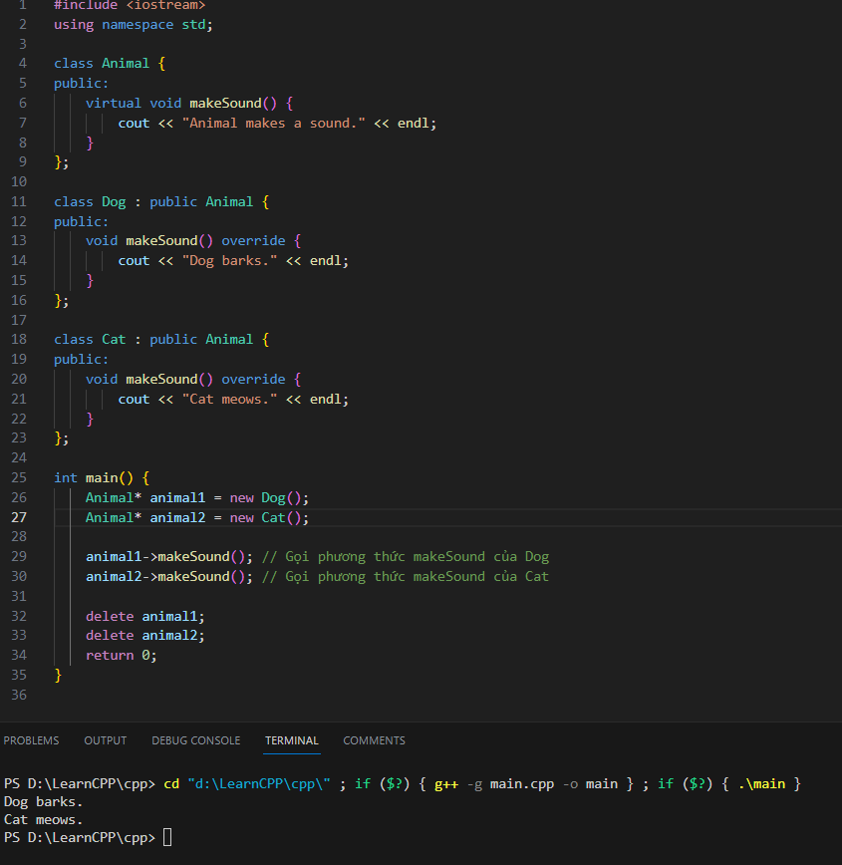

Đa hình runtime

Slide 13
VPointer và VTable
VTable là một bảng tra cứu các hàm được sử dụng để giải quyết các cuộc gọi hàm theo cách ràng buộc động / muộn.
Mỗi lớp sử dụng các hàm ảo (hoặc có nguồn gốc từ một lớp sử dụng các hàm ảo) được cung cấp bảng ảo của riêng nó.
Bảng này chỉ đơn giản là một mảng tĩnh mà trình biên dịch tạo ra tại thời điểm biên dịch. Một bảng ảo chứa một mục nhập cho mỗi hàm ảo có thể được gọi bởi các đối tượng của lớp.
Mỗi mục nhập trong vTable này chỉ đơn giản là một Con trỏ hàm trỏ đến hàm có nguồn gốc nhất có thể truy cập được bởi lớp đó, tức là Lớp cơ sở nhất.
Trình biên dịch cũng thêm một con trỏ ẩn vào lớp cơ sở, mà chúng ta sẽ gọi * __vPtr.
*__vPtr được đặt (tự động) khi một thể hiện lớp được tạo để nó trỏ đến bảng ảo cho lớp đó. *__vPtr được kế thừa bởi các lớp dẫn xuất,

Slide 14
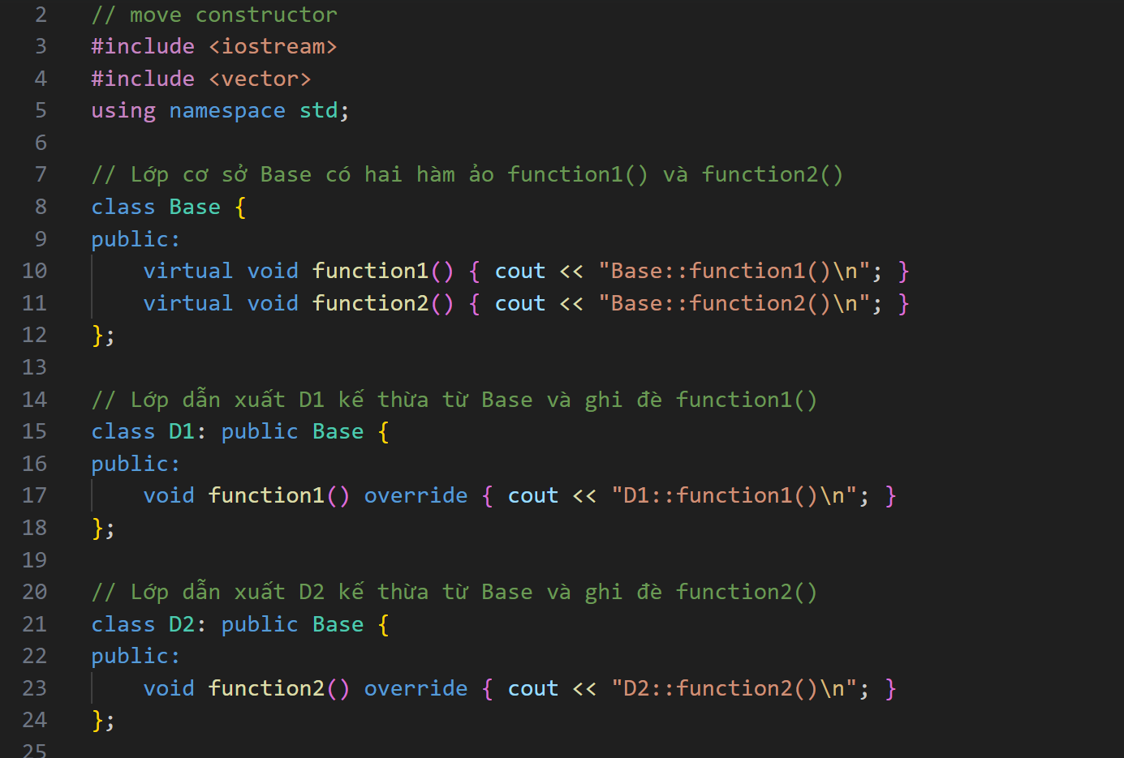
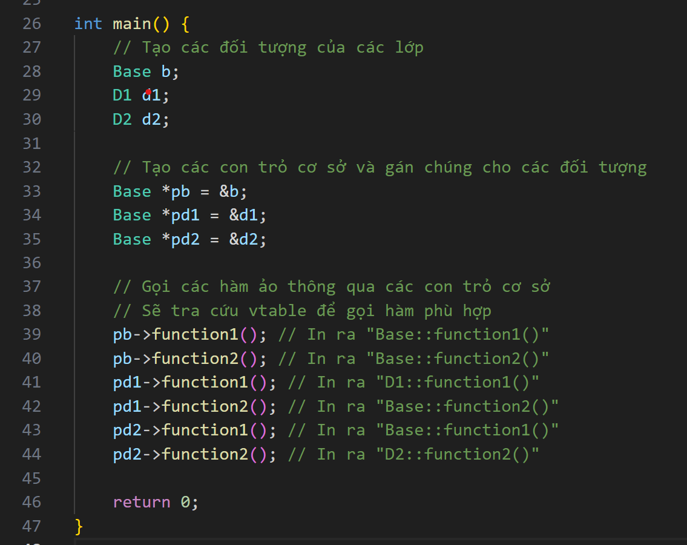
Example about vptr and vtable

